Slide 1


비디오스튜를 활용한 동영상 콘텐츠 제작
동영상 자동제작/배포를 통한 언론사의 동영상 콘텐츠 전략
https://videostew.com
Tubloo inc. © All rights reserved

Slide 2




동영상으로 통하는 시대,
유튜브에서 독자들을 만날 준비가 되었나요?
거의 모든 연령 모든 사람들이 유튜브에서 재미와 정보를 찾습니다.
유튜브를 통한 동영상 콘텐츠 전략은 선택이 아닌 필수가 되었습니다.
90%의 유저가 유튜브 동영상을 통해
새로운 제품/브랜드를 발견합니다.
<Youtube Consumer Insight, 2018>
유튜브는 네이버에 이어 국내 2위의 검색 엔진으로
자리잡고 있습니다.
<소셜미디어·검색포털 트렌트 리포트 2022>

Slide 3



아직까지 많은 언론사에게
동영상 제작은 큰 부담입니다
블로그나 카드뉴스, 인스타그램 이미지 제작 대비
동영상 제작은 최대 10배의 시간과 비용이 더 소요됩니다.
10시간
3시간
글쓰기
(블로그 기준, 평균 1시간)
이미지 제작
(카드뉴스 기준, 평균 3시간)
동영상 제작
(5분 영상 기준, 평균 10시간)
출처: 1인 미디어산업 실태조사 2021, 고객 활용실태 설문(타일) 2019

Slide 4

하지만 걱정마세요
비디오스튜와 함께라면 기회가 열립니다
부담없는 동영상 제작 방식으로 비용은 낮추고 효과는 극대화할 수 있는
새로운 프로세스를 제시합니다.
외주
전문가
의뢰
제작
컨펌
유튜브
유튜브

Slide 5
서비스 특징

Slide 6
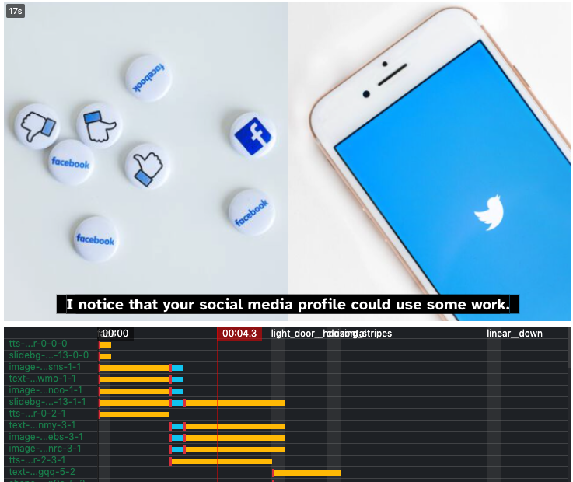
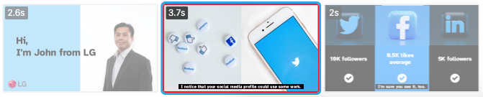
영상 전문인력 없이도
제작 할 수 있습니다
비디오스튜는 자체 개발한 방법으로 평면의 시각적 데이터를 영상화하는 기술을 제공합니다.
어려운 영상개념을 배울 필요 없어 러닝커브 부담없이 도입과 동시에 직관적으로 영상을 만들 수 있습니다.
파워포인트처럼 각각의 슬라이드를 디자인
살아있는 동영상 형태로 자동 변환

Slide 7
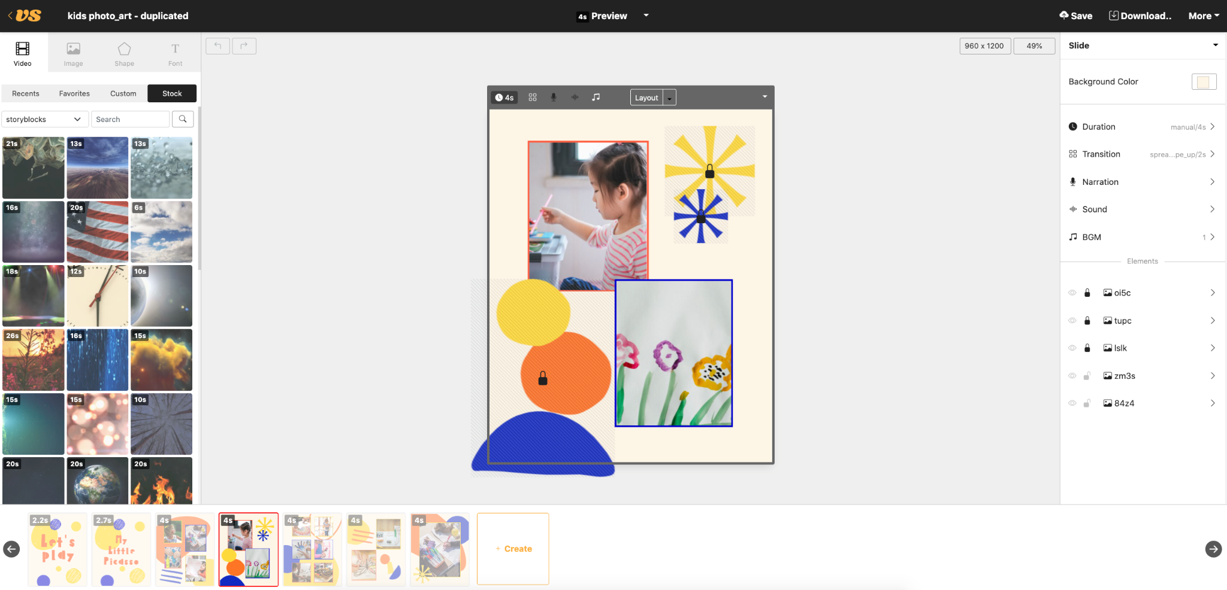
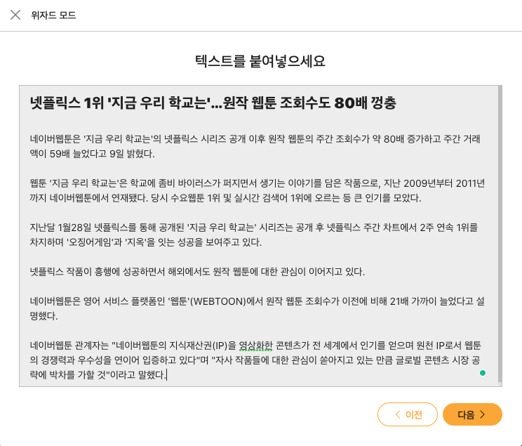
기존 콘텐츠도 동영상으로
재탄생할 수 있습니다
네이버 블로그 등 보유하고 있는 텍스트와 이미지의 모든 콘텐츠를 클릭 한 번으로 영상화하고, 파워포인트 수정하듯 마무리합니다.
AI기반으로 텍스트를 자동으로 동영상으로 변환 (Text to Video)
익숙한 슬라이드 기반 UI로 자유로운 후보정(편집)

Slide 8
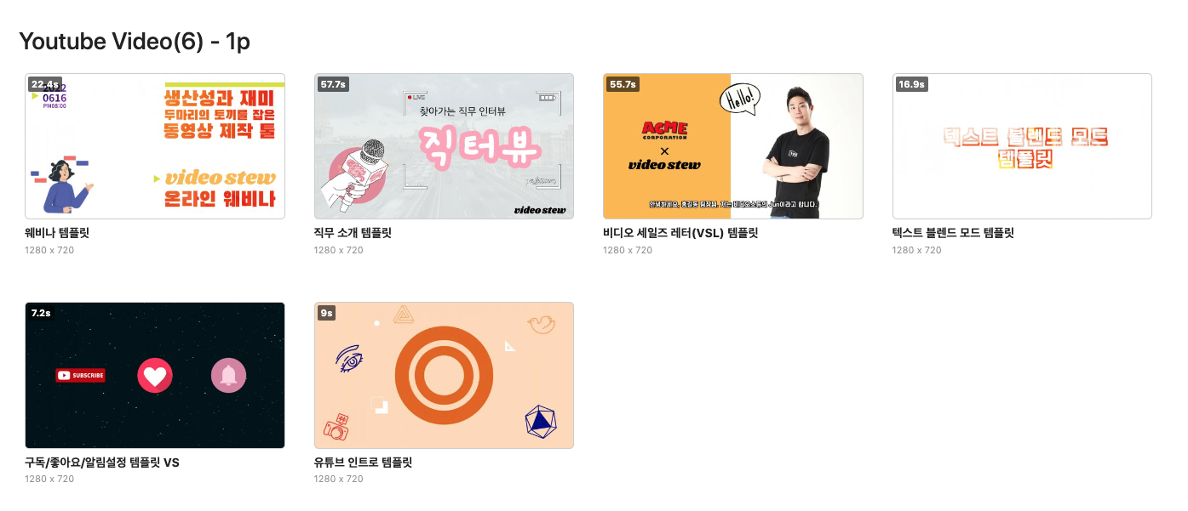
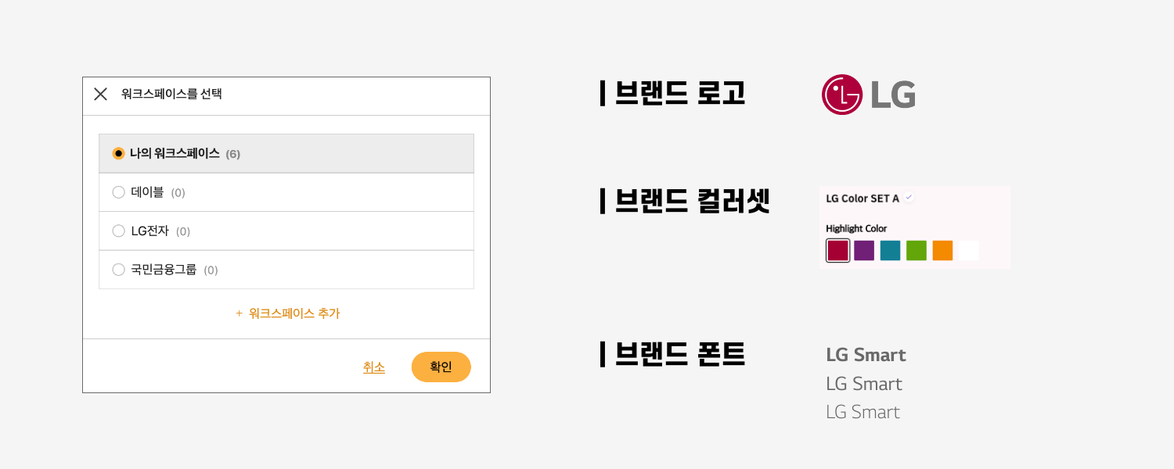
담당자가 바뀌어도
일관된 컨텐츠 제작이 가능합니다
워크스페이스별로 템플릿과 브랜드 키트(컬러,폰트,로고 등)를 별도로 관리하여 담당자 변경에 관계없이 항상 브랜드 정체성을 유지할 수 있습니다.
사용 목적별로 템플릿화하고 재활용 가능
워크스페이스별도 브랜드 리소스를 별도로 관리

Slide 9
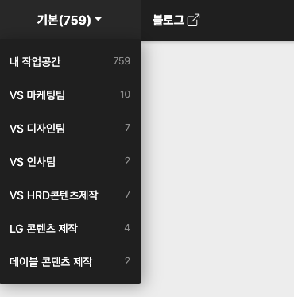
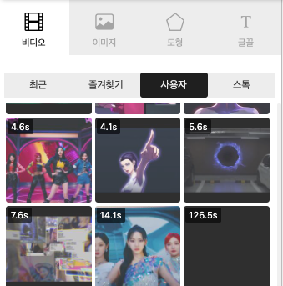
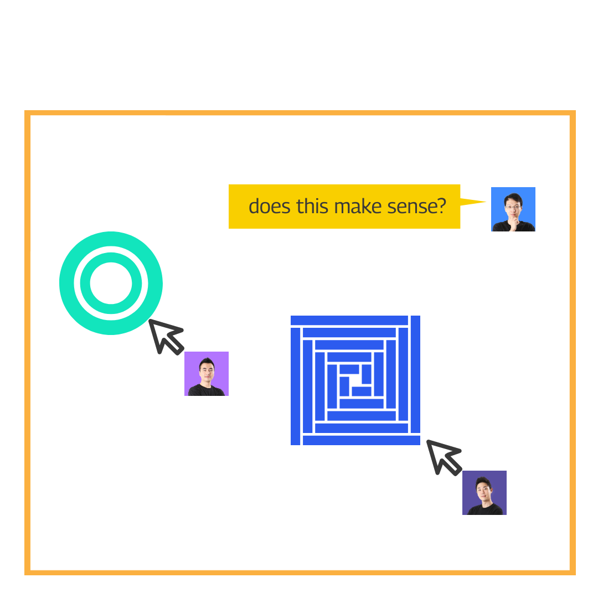
실시간 협업을 통해
부담은 줄고 완성도는 올라갑니다
프로젝트의 생성부터 배포까지 모든 순간 웹 기반의 프로젝트 위에서 실시간으로 커뮤니케이션하며 협업이 가능합니다.
목적별로 생성하고 공유하는 워크스페이스
워크스페이스별 별도 리소스 관리
초대 및 권한관리

Slide 10


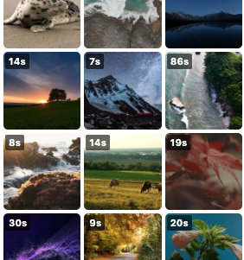



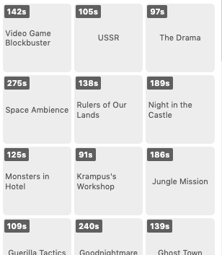
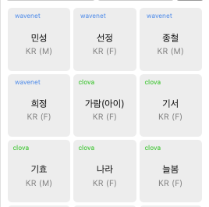

저작권 걱정없이
마음껏 영상을 만들 수 있습니다
영상을 제작하다 보면 내용을 강조할 여러 리소스들이 필요합니다.
비디오스튜는 아래와 같은 리소스들을 저작권 걱정 없이 원클릭에 삽입할 수 있습니다.
수 백만개의 이미지 및 동영상 라이브러리
수 천개의 BGM 및 효과음 라이브러리
백 여종의 나만의 성우, AI 나레이션
300만개 이상의 아이콘 라이브러리

Slide 11
언론사 도입/활용 전략

Slide 12




AI보이스를 적용한 유튜브 동영상 콘텐츠
상장기업 소개
이슈 요약
동영상 보도자료
https://bit.ly/vs-media-01
https://bit.ly/vs-media-02
https://bit.ly/vs-media-03

Slide 13
꾸준히 성장하는 유튜브 채널,
비디오스튜와 함께하면 가능합니다
지면 기사를 동영상의 호흡에 맞춰 짧은 문장으로 가다듬으세요.
나머지는 비디오스튜가 알아서 합니다.
언론사
스크립터
기사 선정
스크립팅
영상화
배포
제작/배포 자동화
TTV
(Text-to-Video)
검색 최적화
(베타 테스팅 기능)

Slide 14
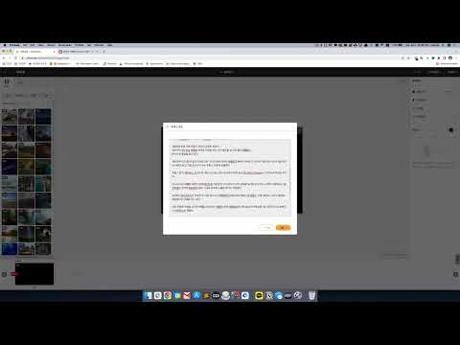
STEP 1. 스크립팅

Slide 15
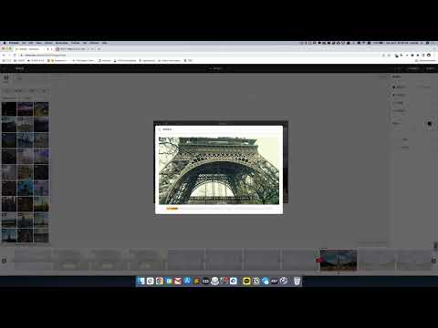
STEP 2. TTV (Text-to-Video)

Slide 16
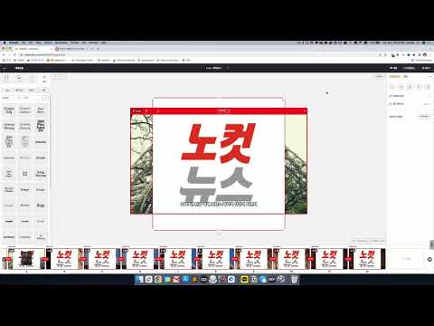
STEP 3. 마무리 편집

Slide 17

동영상 콘텐츠
더 이상 겁먹지 마세요.
비디오스튜와 함께 효율적인 유튜브 운영 프로세스를 마련하세요.
담당자 : 우혁준 이사
이메일 : junwoo@videostew.com
유선전화 : 070-8272-8027
1:1미팅 신청 : https://bit.ly/calendly_vs_ko
웹사이트 : https://videostew.com

